Slide 1

++++

Slide 2
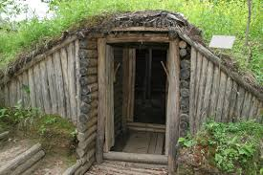
История строительства домов.
Люди используют жилище со времён первобытнообщинного строя. Первоначально это были различные пещеры, гроты и пр. Поскольку естественные обиталища не могли удовлетворить всем нуждам древних людей, началось их обустройство. Применялось мощение жилых площадок камнем (например, древняя стоянка Ла Ферраси, пещера Эль-Кастильо), каменные ограды (Стоянка Ильская в Краснодарском крае), простые навалы камней, также выполнявшие функцию оград (пещера Волчий грот в Крыму). Древнейшими жилищами людей, обитавших на равнинах, служили землянки и шалаши.

Slide 3
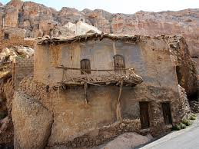
После перехода от кочевого к оседлому образу жизни жилища постепенно изменяются. Внешний вид, размер и расположение жилищ отличается большим разнообразием и зависит как от национальных и культурных особенностей региона, так и от социального положения его хозяина. В сухих и безлесных районах строились глинобитные, кирпичные и саманные здания. В богатых лесом районах Европы и Азии возводили срубные деревянные дома. Первоначально такие дома состояли из одного помещения, затем стали строить здания, состоящие из нескольких комнат, имевших разное назначение: например спальня, кухня, гостиная и т. п.

Slide 4
В период Бронзового века одними из распространённых видов жилищ в Европе по-прежнему остаются вырытые в земле, чаще круглые в плане обиталища, перекрытые конусовидными крышами. Вместе с ними распространены наземные дома, стены которых строились из камня или были плетёными с обмазкой глиной. На стыке неолита и Бронзового века распространяется исвайное жилище, причём область его применения довольно широка — от итальянских террамар и сооружений на озёрах в окрестностях Альп (англ. Prehistoric pile dwellings around the Alps) до свайных сооружений в Океани и домов даяков на Калимантане.

Slide 5
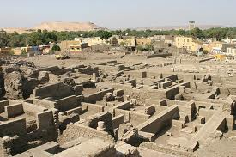
Жилые сооружения Древнего Египта
Как и во многих прочих местах, первые жилища на территории Египта представляли собой ямы, пещеры, различные навесы из шкур животных, сооружения с использованием плетёных конструкций. Позднее в дело стал использоваться кирпич, сушёный на солнце. Одним из крупнейших и древнейших поселений, где использовался кирпич, является поселение Меримде Бени-Салама, возникшее в Додинастический период. Жилища из такого кирпича были овальные, пол глинобитный, перекрытие делалось из тростника. Сооружения подобного типа сохранились и в дальнейшем — в период Раннего царства и позднее. Более состоятельные люди, например, жрецы могли позволить себе жильё из брёвен. Дворцы фараонов могли представлять собой внушительные сооружения из кирпича.

Slide 6
Жилые сооружения Древней Греции.
О древнейших жилых постройках имеется довольно мало археологических сведений. Отчасти представление о жилище можно составить по описаниям в гомеровских поэмах. Жилище было тесно связано с земледелием; главной частью дома являлся двор. Также в комплекс дома могли входить сад, огород, баня, купальня. Отдельно выделялась женская половина (гинекей), которая могла располагаться на втором этаже.
Городские жилища классического периода определялись планировочной структурой города. Деление на прямоугольные кварталы обуславливало и прямоугольную форму зданий, причём все здания зачастую имели схожий размер. В этот период складывается так называемый «пастадный» тип жилого дома. В связи с жарким климатом основные помещения располагались на северной стороне дома. Окна и двери помещений выходили во внутренний дворик, там же находилась и лестница на второй этаж. Помещения делились функционально: андрон (мужская комната) предназначался для пиров, ойкос (помещение с очагом) и пр. Здания складывались из необожжённого кирпича, перекрытия выполнялись деревянными, крыша делалась из черепицы или земляная.

Slide 7
Жилище на Руси
Во времена Древней Руси происходит на фоне развития феодальных отношений преобразование родовых поселений в сёла с общинным укладом, что было вызвано переходом к ведению хозяйства одной семьёй. Жилища людей в этот период сохраняют свою форму, пришедшую из прошлых веков — это наземные либо частично заглублённые в землю дома. На севере главным материалом стен служат бревна, на юге же распространены каркасные конструкции с использованием глины. Дома были большей частью однокомнатные, месторасположение очага обычно определялось у задней стены, в выкопанных углублениях пола делались хозяйственные хранилища.
В поселениях, где жили князья происходит дифференциация построек по своему назначению: выделяются церкви, отдельные помещения для слуг, сооружения для хранения пищевых запасов. Наиболее сложную структуру имело жилище князя — хоромы. Хоромы, как правило, представляли собой срубы, объединённые между собой, и имели трёхчленную структуру: сени, теплое жилое помещение, холодное хозяйственное помещение.

